Slide 1
Есеп беру күнінен кейінгі оқиғалар

Slide 2
Жоспар
1. Есеп беру күнінен кейінгі туындаған түзететін оқиғалар
2. Есеп беру күнінен кейінгі туындаған түзетпейтін оқиғалар
3. Дивидендтер немесе ұқсас үлестірулер

Slide 3
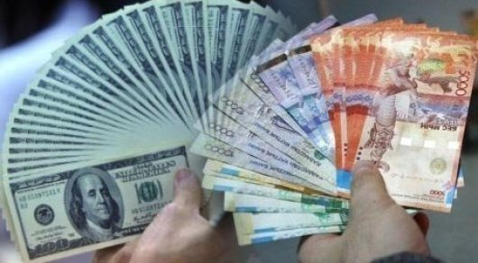
Стандарттың мақсаты:
a) Есеп беру күнінен кейінгі оқиғаларды есептегенде қай жағдайларда субъект қаржылық есептілікті;
b) Субъектінің қаржылық есептілікті шығаруға бекіту күні және есеп беру күнінен кейінгі оқиғалар туралы беруге тиісті ақпаратты түзетуге тиіс екенін бекіту болып табылады.

Slide 4
Стандарт егер есеп беру күнінен кейінгі оқиғалар қызмет үздіксіздігіне жол берудің негізсіздігін көрсетсе, субъектінің өз қаржылық есептілігін қызмет үздіксіздігіне жол беру негізінде құрмауын талап етеді.

Slide 5
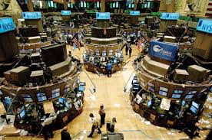
Есеп беру күнінен кейінгі оқиғалар – есеп беру күні мен қаржылық есептілікті шығаруға рұқсат етілген күн арасындағы болатын жағымды және жағымсыз оқиғалар:
a) Есеп беру күніндегі болған (есеп беру күнінен кейінгі туындаған түзететін оқиғалар) жағдайлардың барын растайтындар;
b) Есеп беру күнінен кейінгі туындаған жағдайларды (есеп беру күнінен кейінгі туындаған түзетпейтін оқиғалар) көрсететіндері.

Slide 6
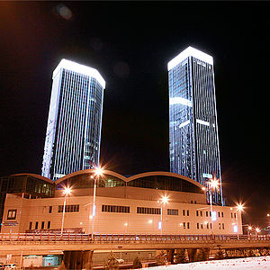
Есеп беру күнінен кейінгі оқиғаларға есеп беру күні мен қаржылық есептілікті шығаруға рұқсат етілген күн арасындағы болатын жағымды және жағымсыз оқиғалар:
а) бұлар таза пайда/шығын туралы көпшілікке хабарланғанынан;
b) бақылауға алынған субъектінің қаржылық есептілігі бекітілуінен;
c) қаржылық есептілікке жататын басқа таңдамалы ақпараттардың жариялануынан кейін орын алған болса да

Slide 7
Қаржылық есептілікті шығаруға дайындауға қатысты үрдіс ел ішіндегі, сонымен қатар, әр елдердегі субъектілердің әрқандай типіне қарай ерекшеленуі мүмкін. Ол субъектінің сипатына, нұсқаулық құрылымына, осы субъектіге қатысты нормативті талаптар мен қаржылық есептілікті құру мен соңғы рәсімдеу тәртіптерімен де байланысты бола алады.

Slide 8
Бақылау сұрақтары:
1. Есептілікті ұсынуға бекіту күнін ашып көрсету
2. Есеп беру күнінде болған жағдайлар туралы ашып көрсетулерді нақтылау
3. Есеп беру күнінен кейінгі туындаған түзетпейтін оқиғаларды ашып көрсету
4. Мойындау жəне бағалау

Slide 9
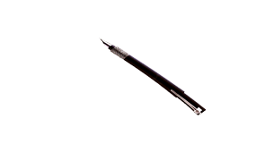
НАЗАРЛАРЫҢЫЗҒА РАХМЕТ!!!

